Slide 1


KHỞI ĐỘNG
KHỞI ĐỘNG

Slide 2


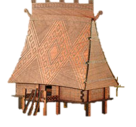
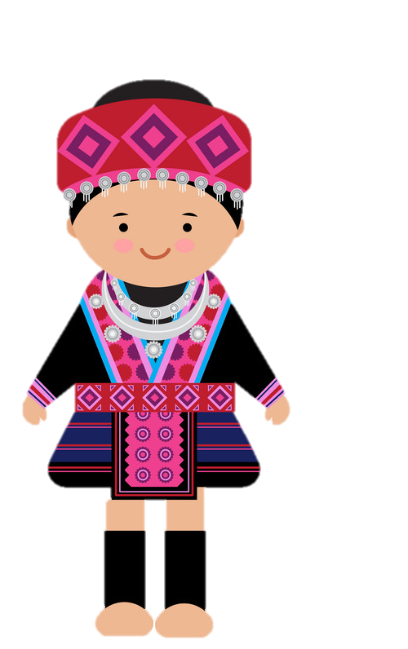

MANG CON CHỮ LÊN VÙNG CAO
(PHIÊN BẢN TẶNG XE ĐẠP)

Slide 3



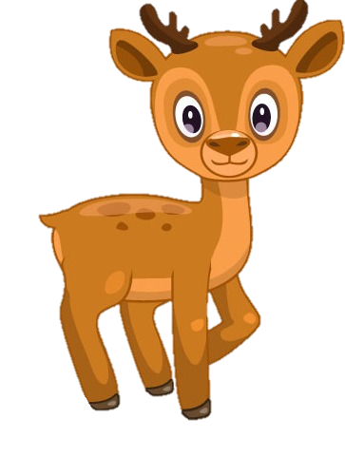



Hằng ngày các bạn học sinh vùng cao phải đi bộ mấy tiếng đồng hồ mới đến được điểm trường, đến được với con chữ. Bây giờ các bạn miền xuôi ơi hãy giúp các bạn ấy có xe đạp đi học nhé bằng cách là trả lời đúng các câu hỏi!

Slide 4


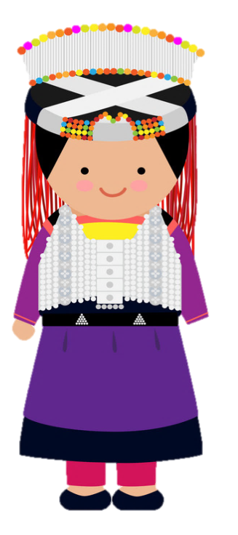



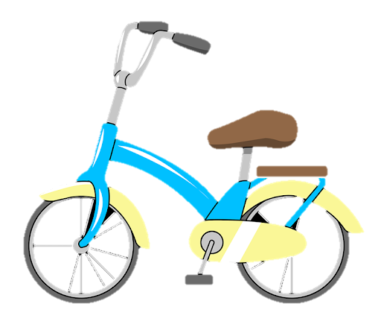
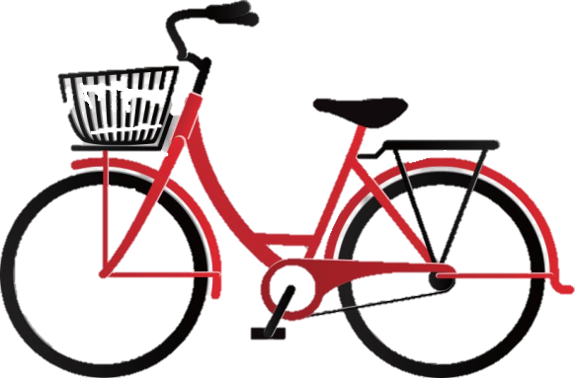
Học tiếp
CẢM ƠN CÁC BẠN NHÉ!
CHÚNG MÌNH SẼ
CỐ GẮNG HỌC TỐT, MAI SAU GIÚP NƯỚC NON NHÀ !
TRƯỜNG TIỂU HỌC MÙ CANG CHẢI
Notes:
Bấm vào từng bạn nhỏ

Slide 5
? x 5 = 45
Số trong dấu ? là:
9
Trở về

Slide 6
Muốn tìm số bị chia ta lấy thương nhân với số số chia.
Đúng hay sai?
Đúng
Trở về

Slide 7
Nam có 3 lọ, mỗi lọ 4 bông hoa. Nam có bao nhiêu bông hoa?
12 bông hoa
Trở về

Slide 8
Hà có 3 hộp, mỗi hộp có 6 viên kẹo. Hà có bao nhiêu viên kẹo?
18 viên kẹo
Trở về

Slide 9





Slide 10




Slide 11
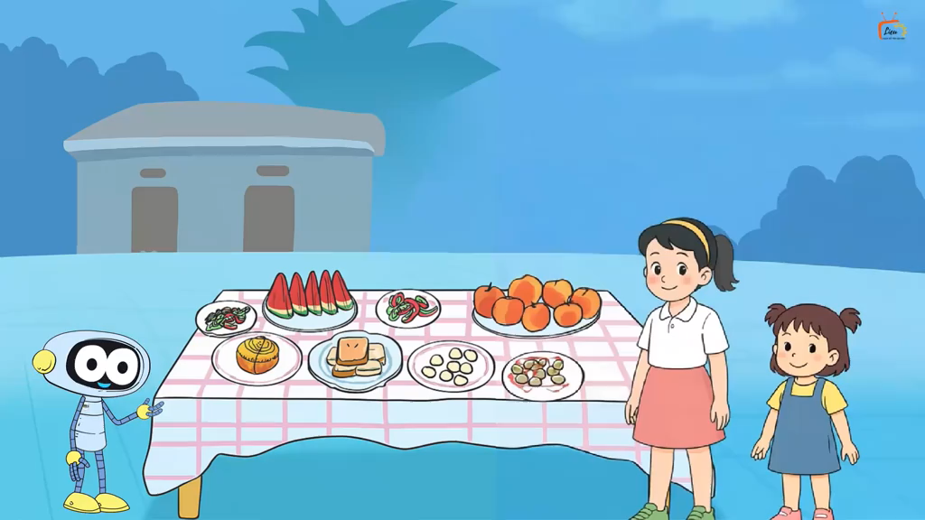

Slide 12

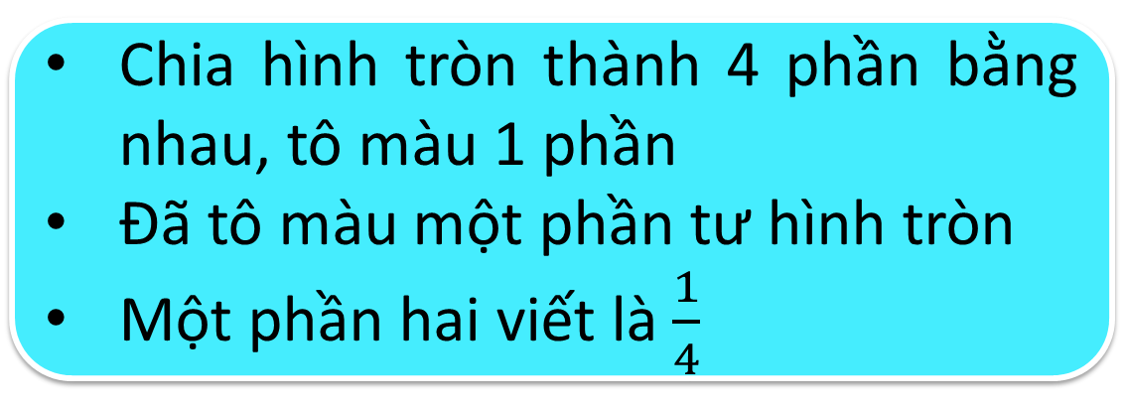
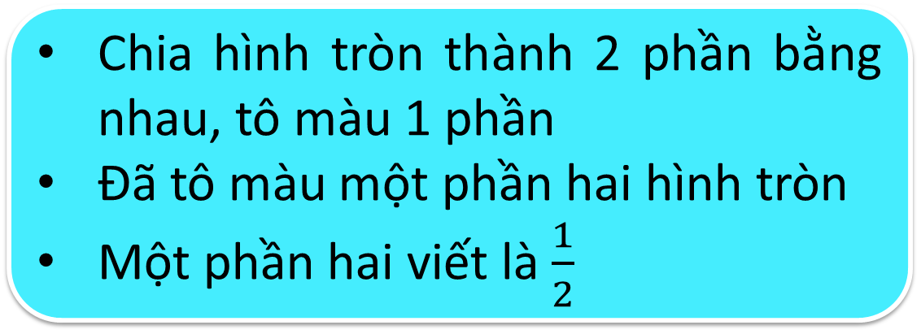
Chia hình tròn thành 2 phần bằng nhau, tô màu 1 phần
Đã tô màu một phần hai hình tròn
Một phần hai viết là $\frac{1}{2}$
Chia hình tròn thành 4 phần bằng nhau, tô màu 1 phần
Đã tô màu một phần tư hình tròn
Một phần hai viết là $\frac{1}{4}$

Slide 13


Slide 14

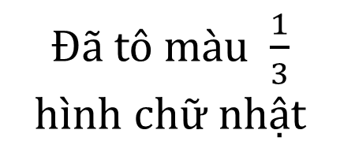
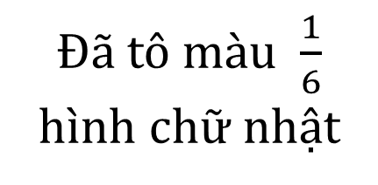
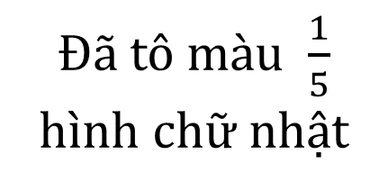
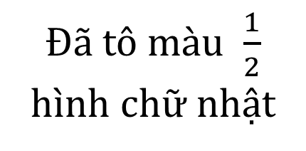
Đã tô màu $\frac{1}{3}$ hình chữ nhật
Đã tô màu $\frac{1}{2}$ hình chữ nhật
Đ
S
a
b
Đã tô màu $\frac{1}{5}$ hình chữ nhật
Đã tô màu $\frac{1}{6}$ hình chữ nhật
Đ
Đ
c
d

Slide 15
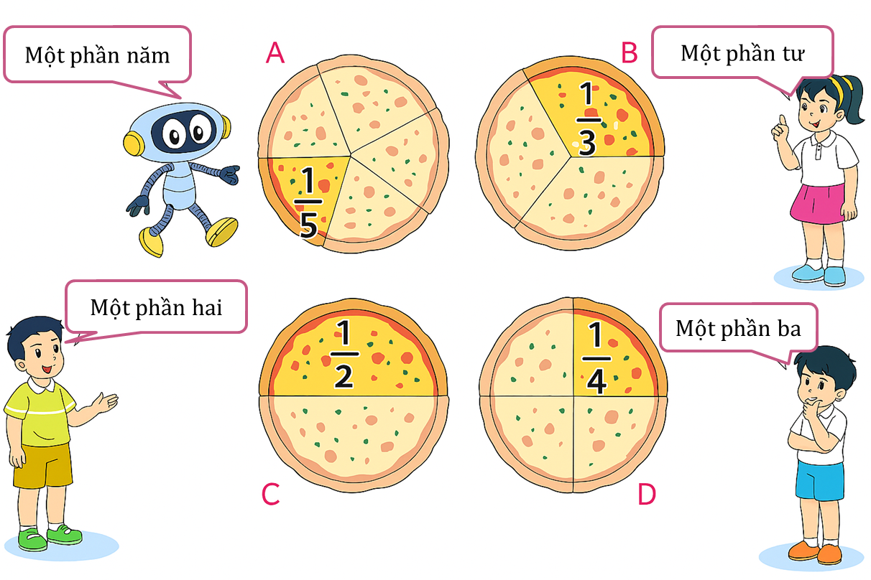

2
Chọn cách đọc phù hợp với cách viết một phần mấy ở mỗi hình

Slide 16

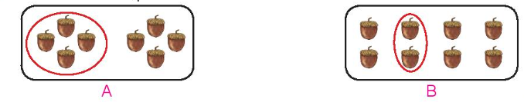

3
Đã khoanh vào $\frac{1}{4}$ số hạt dẻ của hình nào?

Slide 17


Slide 18









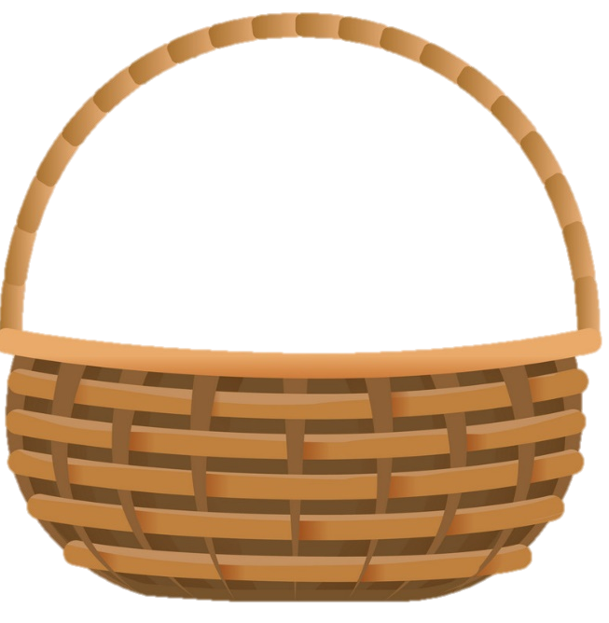

Hãy giúp bạn thỏ chia cà rốt cho các bạn bằng cách trả lời đúng các câu hỏi nhé!

Slide 19

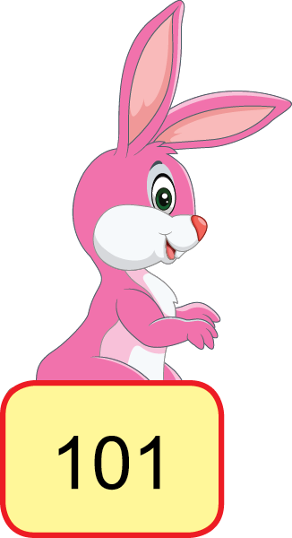
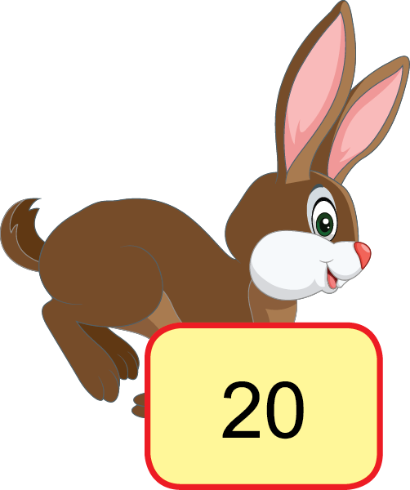


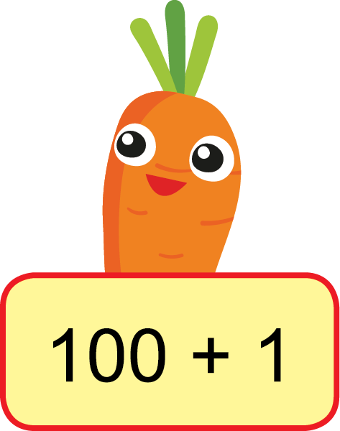






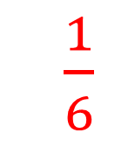
$\frac{1}{5}$
$\frac{1}{4}$
$\frac{1}{3}$
$\frac{1}{6}$
Một phần ba
Một phần sáu
Một phần bốn
Một phần năm

Slide 20


